Slide 1
Trasformare i laboratori Atelier Creativi
Modulo 05
Corso di formazione per Animatori Digitali
a.s. 2015/2016
Materiale didattico per Sedi Ancona P e Ancona S
Ancona 5 maggio 2016 – Jesi 6 maggio 2016
Formatore: Prof. ssa Daniela Giannantoni

Slide 2
Piano Nazionale Scuola Digitale
(Decreto n. 851 del 27 ottobre 2015)

Slide 3
PIANO NAZIONALE SCUOLA DIGITALE PNSD
«È il documento di indirizzo del Ministero dell’Istruzione, dell’Università e della Ricerca per il lancio di una strategia complessiva di innovazione della scuola italiana e per un nuovo posizionamento del suo sistema educativo nell’era digitale».
«È un pilastro fondamentale de LA BUONA SCUOLA (legge 107/2015), una visione operativa che rispecchia la posizione del Governo rispetto alle più importanti sfide di innovazione del sistema pubblico: al centro di questa visione, vi sono l’innovazione del sistema scolastico e le opportunità dell’educazione digitale».
«Ha valenza pluriennale e indirizza concretamente l’attività di tutta l’Amministrazione».
«Contribuisce a «catalizzare» l’impiego di più fonti di risorse (principalmente tre) a favore dell’innovazione digitale, a partire dalle risorse dei Fondi Strutturali Europei (PON Istruzione 2014-2020), dai fondi della legge 107/2015 (La Buona Scuola) e altri fondi MIUR».
Riferimenti: www.istruzione.it/scuola_digitale/index.html

Slide 4
PIANO NAZIONALE SCUOLA DIGITALE PNSD
«Non è un semplice dispiegamento di tecnologia: nessun passaggio educativo può infatti prescindere da un’interazione intensiva docente-discente e la tecnologia non può distrarsi da questo fondamentale «rapporto umano». L’OCSE lo ha ricordato recentemente».
«Risponde alla chiamata per la costruzione di una visione di Educazione nell’era digitale, attraverso una processo che, per la scuola, sia correlato alle sfide che la società tutta affronta nell’interpretare e sostenere l’apprendimento lungo tutto l’arco della vita (life-long) e in tutti i contesti della vita, formali e non formali (life-wide)».
«Si tratta prima di tutto di un’azione culturale, che parte da un’idea rinnovata di scuola, intesa come spazio aperto per l’apprendimento e non unicamente luogo fisico, e come piattaforma che metta gli studenti nelle condizioni di sviluppare le competenze per la vita».

Slide 5
PIANO NAZIONALE SCUOLA DIGITALE PNSD
«In questo paradigma, le tecnologie diventano abilitanti, quotidiane, ordinarie, al servizio dell’attività scolastica, in primis le attività orientate alla formazione e all’apprendimento, ma anche l’amministrazione, contaminando – e di fatto ricongiungendoli – tutti gli ambienti della scuola: classi, ambienti comuni, spazi laboratoriali, spazi individuali e spazi informali. Con ricadute estese al territorio».
«Gli obiettivi non cambiano, sono quelli del sistema educativo: le competenze degli studenti, i loro apprendimenti, i loro risultati, e l’impatto che avranno nella società come individui, cittadini e professionisti. Questi obiettivi saranno aggiornati nei contenuti e nei modi, per rispondere alle sfide di un mondo che cambia rapidamente, che richiede sempre di più agilità mentale, competenze trasversali e un ruolo attivo dei giovani».

Slide 6
PIANO NAZIONALE SCUOLA DIGITALE PNSD
«Per questo servirà – e qui vi è l’investimento culturale e umano più grande – che tutto il personale scolastico, non solo i docenti, si metta in gioco, e sia sostenuto, per abbracciare le necessarie sfide dell’innovazione: sfide metodologico-didattiche, per i docenti, e sfide organizzative, per i dirigenti scolastici e il personale amministrativo».
«Il Piano è, attraverso le sue azioni, una richiesta di sforzo collettivo. Non solo a tutti coloro che già realizzano ogni giorno una scuola più innovativa, orientata al futuro e aderente alle esigenze degli studenti. Ma anche a tutti quei mondi che, avvicinati dalle sfide che essa vive – didattiche, organizzative, di apprendimento e di miglioramento – costruiscono o intendono costruire con la scuola esperienze importanti».
«La scuola è, potenzialmente, il più grande generatore di domanda di innovazione, e quindi di digitale, ed è anche in quest’ottica che deve essere letto questo Piano».
«La «scuola digitale» non è un’altra scuola. È più concretamente la sfida dell’innovazione della scuola».

Slide 7
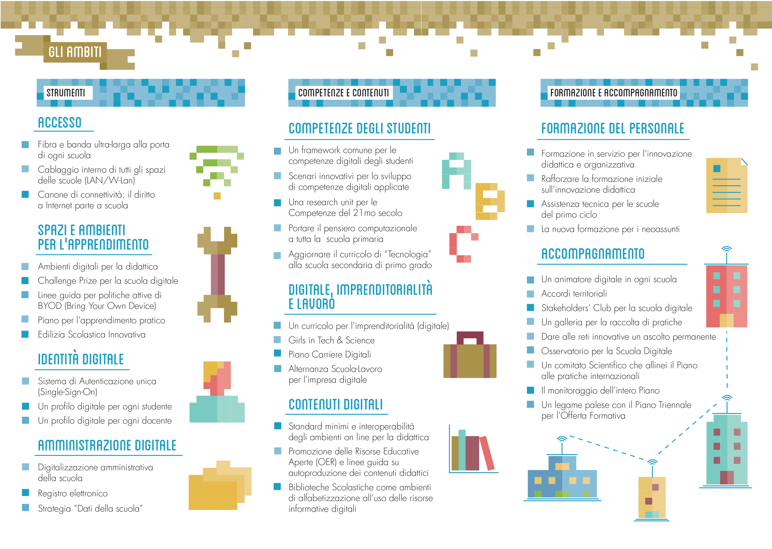

Slide 8
PIANO NAZIONALE SCUOLA DIGITALE ambiti, obiettivi e azioni
STRUMENTI
ACCESSO (Azioni 1 – 2 – 3) da pag.36 a pag. 40 del Documento
SPAZI E AMBIENTI PER L’APPRENDIMENTO (Azioni 4 – 5 – 6 -7) da pag. 41 a pag. 53 del Documento
IDENTITà DIGITALE (Azioni 8-9-10) da pag. 54 a pag. 60 del Documento
AMMINISTRAZIONE DIGITALE- (Azioni 11-12-13) da pag. 61 a pag. 68 del Documento
COMPETENZE E CONTENUTI
COMPETENZE DEGLI STUDENTI (Azioni 14-15-16-17-18) da pag. 69 a pag. 83 del Documento
DIGITALE, IMPRENDITORIALITà E LAVORO (Azioni 19-20-21) da pag. 84 a pag. 92 del Documento
CONTENUTI DIGITALI (Azioni 22-23-24) da pag. 93 a pag. 101 del Documento
FORMAZIONE E ACCOMPAGNAMENTO
LA FORMAZIONE DEL PERSONALE (Azioni 25-26-27) da pag. 102 a pag. 113 del Documento
LA FORMAZIONE DEL PERSONALE (Azioni 28-29-30-31-32-33-34-35) da pag. 114 a pag. 125 del Documento

Slide 9
PIANO NAZIONALE SCUOLA DIGITALE focus su alcuni punti fondamentali
SPAZI E AMBIENTI PER L’APPRENDIMENTO (Azioni 4 – 5 – 6 -7) da pag. 41 a pag. 53 del Documento.
«Per realizzare nuovi paradigmi educativi servono ambienti di apprendimento adeguati, in grado di porre al centro non la tecnologia – presente nella misura in cui è necessaria – ma la pratica didattica, a favore dello sviluppo delle competenze, della collaborazione e della didattica attiva, per problemi e progetti.
Ambienti per la didattica digitale integrata (Azione 4) (aule aumentate, spazi alternativi, laboratori mobili)
Challenge Prizes (Azione5) (premi incentivo per lo sviluppo di progetti innovativi)
Politiche attive per il BYOD (Azione 6) (bring your own device) utilizzo efficientemente integrato di dispositivi elettronici personali durante le attività didattiche.
Edilizia scolastica innovativa (art. 1, comma 153 della legge 107/2015 e Linee guida per l’edilizia scolastica) per garantire la progettazione e la realizzazione di ambienti didattici agili e flessibili e di soluzioni organizzative moderne, incentrate sulla collaborazione e sulla nuova gestione del tempo scuola e del calendario scolastico».

Slide 10
PIANO NAZIONALE SCUOLA DIGITALE Azione 7 - Piano Laboratori
PIANO LABORATORI (Azione 7). «La Buona Scuola ha sancito la necessità di riportare al centro la didattica laboratoriale, come punto di incontro essenziale tra sapere e saper fare, tra lo studente e il suo territorio di riferimento. I laboratori devono essere ripensati come luoghi di innovazione e di creatività, invece che meri contenitori di tecnologia. In linea con le premesse del Piano Nazionale Scuola Digitale, gli investimenti sono organizzati in 4 interventi:
La creazione di «atelier creativi» e laboratori per le competenze chiave (per gli istituti comprensivi e le scuole del primo ciclo). Le scuole potranno dotarsi di spazi innovativi e modulari dove sviluppare il punto di incontro tra manualità, artigianato, creatività e tecnologie. Scenari didattici costruiti attorno a robotica ed elettronica educativa, logica e pensiero computazionale, artefatti manuali e digitali, serious play e storytelling troveranno la loro sede naturale in questi spazi in un’ottica di costruzione di apprendimenti trasversali.
Il rafforzamento in chiave digitale degli indirizzi professionalizzanti e caratterizzanti della scuola secondaria di secondo grado attraverso la realizzazione di nuovi laboratori tematici e caratterizzanti anche in chiave digitale (ad esempio, un istituto ad indirizzo moda potrebbe aggiornare la propria pratica didattica attraverso la stampa 3D dei modelli; un liceo artistico o un liceo classico, potrebbe aggiornare i propri percorsi formativi integrandoli con elementi di creatività digitale e multimediale).
La creazione di laboratori territoriali per l’occupabilità. Spazi dall’alto profilo innovativo a disposizione di più scuole del territorio, dove sviluppare pratiche didattiche avanzate in sinergia con le politiche locali per il lavoro e le imprese, aperti alla formazione di giovani senza lavoro e NEET.
Laboratori «School-friendly». La mappatura, l’accreditamento e la promozione di laboratori aperti alle scuole o disponibili all’apertura alle scuole presenti nel territorio, presso musei, enti di ricerca, parchi tecnologici, fondazioni, associazioni e altri spazi che implicano insiemi di pratiche emergenti ma ormai riconosciuti dalla collettività, come ad esempio i Fab Lab».

Slide 11
PIANO NAZIONALE SCUOLA DIGITALE focus su alcuni punti fondamentali
COMPETENZE DEGLI STUDENTI (Azioni 14-15-16-17-18) da pag. 69 a pag. 83 del Documento.
«I nostri studenti, come raccomandato anche dall’OCSE, devono trasformarsi da consumatori in «consumatori critici» e «produttori» di contenuti e architetture digitali, in grado di sviluppare competenze trasversali ad ogni settore e ambito occupazionale; in grado di risolvere problemi, concretizzare le idee, acquisire autonomia di giudizio, pensiero creativo, consapevolezza delle proprie capacità, duttilità e flessibilità nella ricerca di soluzioni».
Un framework comune per le competenze digitali e l’educazione ai media degli studenti (Azione 14). «Parlare di «competenze digitali» impone un punto di partenza più ampio: significa prima di tutto parlare di competenze, e quindi di percorsi didattici e piani pedagogici. Se l’obiettivo del nostro sistema educativo è sviluppare le competenze degli studenti, invece che semplicemente «trasmettere» programmi di studio, allora il ruolo della «didattica per competenze», abilitata dalle competenze digitali, è fondamentale in quanto attiva processi cognitivi, promuove dinamiche relazionali e induce consapevolezza. Le competenze non si insegnano, si fanno acquisire, e il legame tra competenze e nuovi ambienti di apprendimento è indubbiamente forte. Il paradigma su cui lavorare è la «didattica per competenze», intesa come progettazione che mette al centro la trasversalità, condivisione e co-creazione, e come azione didattica caratterizzata da esplorazione, esperienza, riflessione, autovalutazione, monitoraggio e valutazione, è il paradigma educativo su cui lavorare. Il primo passo è quindi fare tesoro delle opportunità offerte dalle tecnologie digitali per affrontare una didattica per problemi e per progetti. Molte delle competenze sono sviluppate durante lo svolgimento stesso del progetto. Le tecnologie digitali intervengono a supporto di tutte le dimensioni delle competenze trasversali (cognitiva, operativa, relazionale, metacognitiva), ma si inseriscono anche verticalmente, in quanto parte dell’alfabetizzazione del nostro tempo e fondamentali competenze per una cittadinanza piena, attiva e informata, come anticipato dalla Raccomandazione del Parlamento Europeo e del Consiglio e ancor meglio sottolineato da framework come 21st Century Skills (Competenze per il 21mmo secolo), promosso dal World Economic Forum.

Slide 12
PIANO NAZIONALE SCUOLA DIGITALE 21st Century Skills
«Framework come 21st Century Skills rappresentano quindi un importante anello di congiunzione tra il quadro generale in cui l’educazione opera – didattica e competenze – e la necessità di tradurre il ruolo, sia verticale che trasversale, delle competenze digitali. La visione di competenze digitali riprende il paradigma dell’educazione ai media e con i media».
«Il digitale è:
«Nastro trasportatore», media caratterizzato e non neutrale attraverso cui sviluppare e praticare competenze e attitudini, all’interno di e attraverso ogni disciplina.
«Alfabeto» del nostro tempo – al cui centro risiede il pensiero computazionale – una nuova sintassi, tra pensiero logico e creativo, che forma il linguaggio che parliamo con sempre più frequenza nel nostro tempo.
«Agente attivo dei grandi cambiamenti sociali», economici e comportamentali, di economia, diritto e architettura dell’informazione, e che si traduce in competenze di «cittadinanza digitale» essenziali per affrontare il nostro tempo».
«A tal fine ecco alcune importanti azioni del Piano Nazionale Scuola Digitale:
Portare il pensiero logico-computazionale a tutta la scuola primaria (Azione 17).
Aggiornare il curricolo di tecnologia alla scuola secondaria di primo grado (Azione 18)».
«La competenza digitale «arricchisce la possibilità di accesso ai saperi, consente la realizzazione di percorsi individuali di apprendimento, la comunicazione interattiva e la personale espressione creativa».

Slide 13
PIANO NAZIONALE SCUOLA DIGITALE 21st Century Skills

Slide 14
PIANO NAZIONALE SCUOLA DIGITALE in sintesi
«Il Piano Nazionale Scuola Digitale non è un libro delle buone intenzioni».
«Il Piano Nazionale Scuola Digitale è lo strumento con cui il Ministero dell’Istruzione, dell’Università e della Ricerca attua una parte strategica del «La Buona Scuola» (Legge 107/2015)».
«Per ripensare la didattica, gli ambienti di apprendimento, le competenze degli studenti, la formazione dei docenti, il Piano fissa priorità ed azioni, stabilisce investimenti, assegna risorse, crea opportunità per collaborazioni istituzionali tra Ministero, Regioni, ed enti locali, promuove un’alleanza per l’innovazione della scuola».
«Soprattutto, il Piano ambisce a generare una trasformazione culturale che – partendo dalla scuola – raggiunga tutte le famiglie, nei centri maggiormente urbanizzati così come nelle periferie più isolate».
«La buona scuola digitale esiste già, in tutta Italia. Ma lo Stato deve adesso fare in modo che questo patrimonio diventi sempre più diffuso e ordinario. Per far sì che nessuno studente resti indietro. Per far sì che, nell’era digitale, la scuola diventi il più potente moltiplicatore di domanda di innovazione e cambiamento del Paese».

Slide 15
PIANO NAZIONALE SCUOLA DIGITALE riferimenti normativi
Riferimenti:
Legge 13 Luglio 2015, n. 107 (Riforma del sistema nazionale di istruzione e formazione e delega per il riordino delle disposizioni legislative vigenti) in particolare l’art. 1, commi 56, 57, 58 e 59.
D.Lgs. 7 marzo 2005, n. 82, e successive modificazioni (Codice di Amministrazione Digitale).
Art. 15 del D.L. 25 giugno 2008, n. 112, convertito con modificazioni dalla legge 6 agosto 2008, n. 133 (elaborazione di materiale didattico digitale da utilizzare quale libri di testo).
Art. 7, comma 27 del D.L. 6 luglio 2012, n. 95, convertito con modificazioni dalla legge 7 agosto 2012, n. 135 (dematerializzazione delle procedure amministrative in materia di istruzione, università e ricerca e dei rapporti con le comunità dei docenti, del personale, studenti e famiglie).

Slide 16
La didattica per competenze

Slide 17
LA DIDATTICA PER COMPETENZE PERCHé
«L’apprendimento fondato su semplici conoscenze e saperi procedurali conseguiti mediante applicazione ed esercitazioni non garantisce la formazione di atteggiamenti funzionali alle richieste della vita e del lavoro, in particolare per quanto riguarda le capacità di problem solving, di assumenre iniziative autonome flessibili, di mobilitare i saperi per gestire situazioni complesse e risolvere problemi».
L’insegnamento basato sulla trasmissione del sapere genera sempre più spesso negli studenti demotivazione, estraneità e disamore per lo studio. Questo anche perché essi attribuiscono una grande importanza ed una altrettanta rilevanza ai saperi informali e non formali, quelli cioè realizzati al di fuori della scuola attraverso le esperienze extrascolastiche, di relazione e di fruizione dei mass-media.
Il concetto di «competenza» (ovvero l’apprendimento ma anche l’esercizio della competenza ed i suoi legami sempre più stretti con la realizzazione personale dell’individuo), sembra pertanto venire incontro alle mutate esigenze della società.

Slide 18
LA DIDATTICA PER COMPETENZE PERCHé
A partire dalla metà degli anni Novanta del Novecento, anche l’Unione Europea ha incrementato il suo interesse verso le competenze, ritenendo queste ultime «centrali per l’istruzione, l’educazione, la formazione permanente, il lavoro, nella prospettiva della valorizzazione del «capitale umano» come fattore primario dello sviluppo».
Nelle Conclusioni ai lavori di Lisbona del Parlamento Europeo del 2000, vengono indicate alcune strade da percorrere, tra le altre:
A) la definizione delle competenze chiave europee per l’esercizio della cittadinanza attiva.
B) gli obiettivi di innalzamento dei livelli di istruzione e di allargamento dell’educazione permanente.
C) il riconoscimento degli apprendimenti non formali e informali, nel quadro dell’apprendimento formale.

Slide 19
LA DIDATTICA PER COMPETENZE PERCHé
Nella Raccomandazione del Parlamento Europeo e del Consiglio del 28 maggio 2004 si ribadisce l’importanza di un riconoscimento degli apprendimenti non formali e informali, e si afferma che essi contribuiscono, come quelli formali, a costruire la competenza.
Nella Raccomandazione del Parlamento Europeo e del Consiglio del 18 dicembre 2006, vengono enunciate in maniera definitiva le otto competenze chiave per la cittadinanza europea.
Nel suo allegato, il documento recita: «Le competenze sono definite in questa sede alla stregua di una combinazione di conoscenze, abilità e attitudini appropriate al contesto. Le competenze chiave sono quelle di cui tutti hanno bisogno per la realizzazione e lo sviluppo personali, la cittadinanza attiva, l’inclusione sociale e l’occupazione».
Il quadro di riferimento delinea pertanto le otto competenze chiave:

Slide 20
Raccomandazione del Parlamento Europeo e del Consiglio 18 dicembre 2006
Comunicazione nella madrelingua
Comunicazione nelle lingue straniere
Competenza matematica e competenze di base in scienza e tecnologia
Competenza digitale
Imparare a imparare
Competenze sociali e civiche
Spirito di iniziativa e imprenditorialità
Consapevolezza ed espressione culturale
Le «competenze chiave» sono considerate tutte ugualmente importanti, poiché ciascuna di esse può contribuire a una vita positiva nella società della conoscenza.

Slide 21
Raccomandazione del Parlamento Europeo e del Consiglio 23 aprile 2008
In un documento successivo, la Raccomandazione del Parlamento Europeo e del Consiglio del 23 aprile 2008, viene definito il Quadro Europeo delle Qualifiche (EQF). In esso, i risultati dell’apprendimento sono costituiti in termini di «conoscenze», «abilità», «competenze». Ciascuno di questi concetti viene definito nel seguente modo:
Conoscenze: risultato dell’assimilazione di informazioni attraverso l’apprendimento. Le conoscenze sono un insieme di fatti, principi, teorie e pratiche relative ad un settore di lavoro o di studio. Le conoscenze sono descritte come teoriche e/o pratiche.
Abilità: indicano le capacità di applicare conoscenze e di utilizzare know-how per portare a termine compiti e risolvere problemi. Le abilità sono descritte come cognitive (comprendenti l’uso del pensiero logico intuitivo e creativo) o pratiche (comprendenti l’abilità manuale e l’uso di metodi, materiali, strumenti).
Competenze: comprovata capacità di utilizzare conoscenze, abilità e capacità personali, sociali e/o metodologiche, in situazioni di lavoro o di studio e nello sviluppo professionale e personale. Le competenze sono descritte in termini di responsabilità e autonomia.

Slide 22
ATELIER CREATIVI
(Decreto Ministeriale 11 marzo 2016)

Slide 23
ATELIER CREATIVI COSA SONO
Nell’ambito del Piano Nazionale Scuola Digitale (PNSD), il 16 marzo 2016 il Miur ha emanato un avviso pubblico per la progettazione e la realizzazione di Atelier Creativi da parte delle istituzioni scolastiche statali del primo ciclo di istruzione.
Si tratta di raccogliere proposte progettuali per dotarsi di spazi innovativi e modulari per un complessivo finanziamento per ciascuna scuola di 15.000,00 Euro.
Gli atelier sono ambienti molto ampi adatti a manualità, artigianato, creatività e tecnologie.
Si evince dal Bando che il digitale non sarà il centro delle attività che negli atelier si andranno a svolgere, ma farà da tappeto, da «tappeto digitale», una base insomma, un supporto necessario ma non indispensabile, perché nell’atelier gli alunni dovranno mettere in campo soprattutto la fantasia, la creatività e la voglia di produrre.

Slide 24
ATELIER CREATIVI COSA SONO
La legge 107 sulla Buona Scuola con il suo Piano Nazionale Scuola Digitale mira a realizzare nuovi setting di apprendimento, nuovi spazi modulari, una nuova concezione di scuola tra passato presente e futuro in relazione ad apprendimenti trasversali.
Gli obiettivi degli atelier creativi risiedono prima di tutto nel riportare a scuola il fascino dell’artigiano, del «maker» e dello sperimentatore, nel creare oggetti, ma anche giochi, apps, ecc.
In un atelier il gioco, l’uso critico dei media e il pensiero progettuale camminano anche con le tecnologie, ma gli studenti arricchiscono soprattutto la capacità al problem solving e al processo di ricerca-azione.
La modalità laboratoriale non solo guarda alle competenze chiave, alla scuola del fare, allo sviluppo di abilità spendibili fuori dall’aula, ma diventa inclusione, cooperative learning, peer education e, volendo andare nello specifico, robotica ed elettronica educativa, logica e pensiero computazionale, lapbook, storytelling e così via.

Slide 25
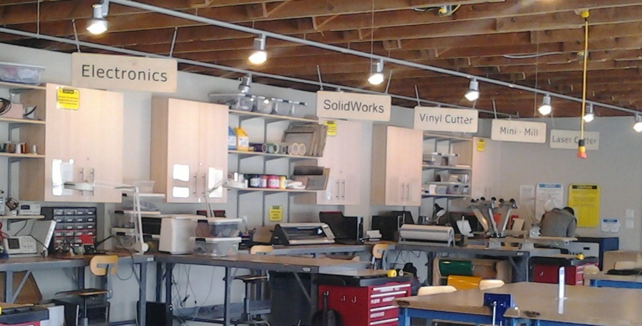
ATELIER CREATIVI COSA SONO
Le dotazioni da poter inserire nella propria proposta progettuale spaziano da stampanti 3D a droni o sistemi di prototipazione o kit robotica, dal planetario a suite di software didattici, da kit linguistici e di story telling a strumenti musicali digitali, dai laser cut alle termoformatrici, dagli scanner 3D ai kit officina e così via.

Slide 26
ATELIER CREATIVI REQUISITI DI PARTECIPAZIONE
Per la realizzazione degli atelier creativi sono ammesse a concorrere le istituzioni scolastiche del primo ciclo di istruzione, ma anche quelle della secondaria di secondo grado in un progetto di rete, purché la capofila sia una istituzione scolastica o educativa statale appartenente al primo ciclo di istruzione.
Inoltre, possono intervenire enti pubblici e locali, camere di commercio, industria, artigianato e agricoltura, università, associazioni, fondazioni, enti di formazione e imprese private in veste di co-finanziatori.
La bravura delle scuole che presenteranno le proposte progettuali consisterà nel non redigere un mero elenco di dotazioni e strumenti, arredi e accessori per riempire gli ambienti, ma costruire un percorso didattico coerente e soprattutto innovativo, che faccia di nuove piste didattiche il punto di forza degli atelier.
Entro il 27 aprile 2016, compilando l’apposita istanza online disponibile nell’area dedicata del sito del MIUR sarà possibile partecipare al Bando per ottenere il finanziamento necessario.

Slide 27
ATELIER CREATIVI MAPPA RIEPILOGATIVA

Slide 28
LIVE STREAMING
(BANDO ATELIER CREATIVI 15 marzo 2016 - MIUR)

Slide 29
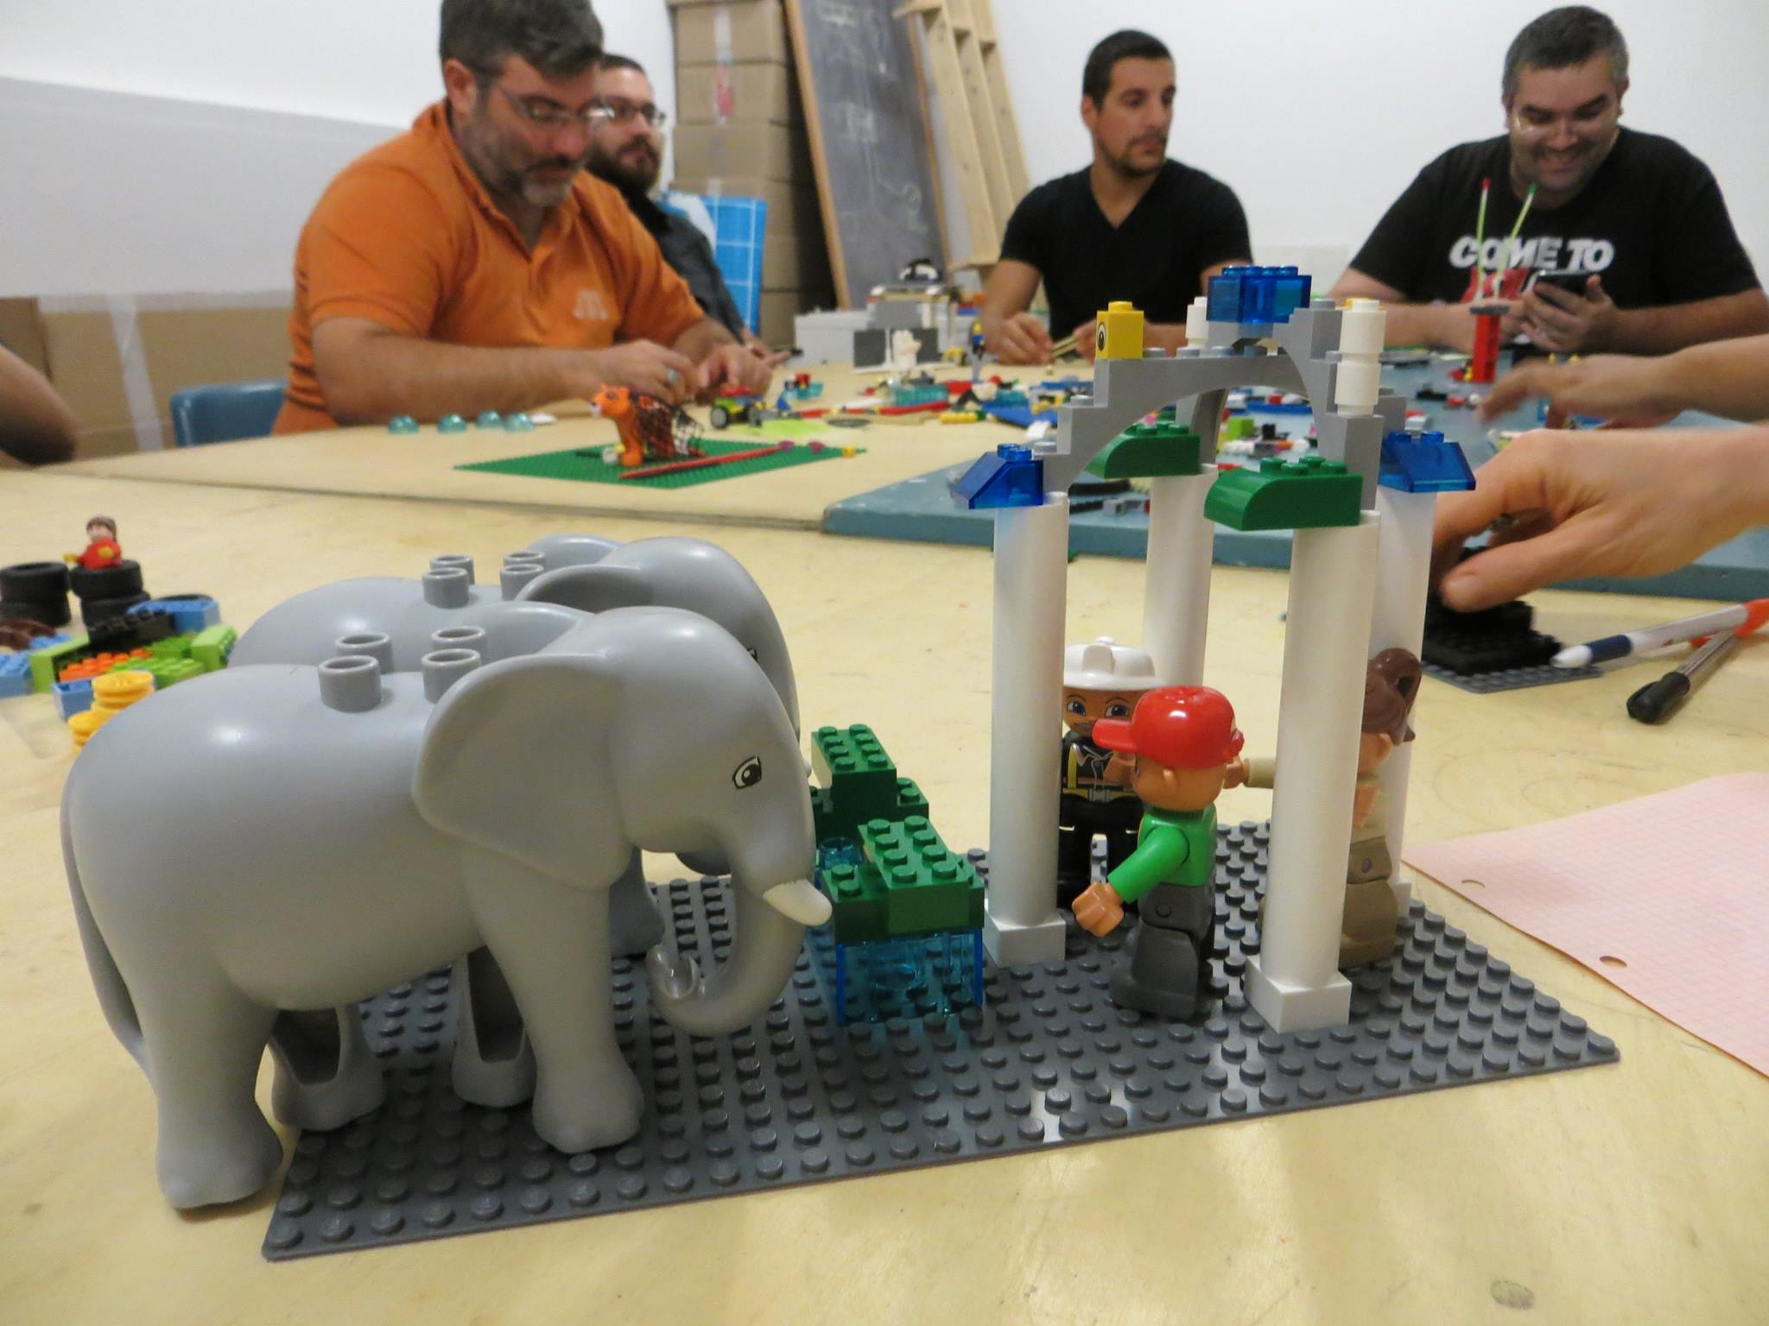
Live Streaming Bando Atelier Creativi – MIUR accompagnamento e supporto alla progettazione
Atelier creativi e attuazione del PNSD – Presentazione a cura di Simona Montesarchio (Direttore Generale - DGEFID)
https://www.youtube.com/watch?v=lSPNfQ5u1BA

Slide 30
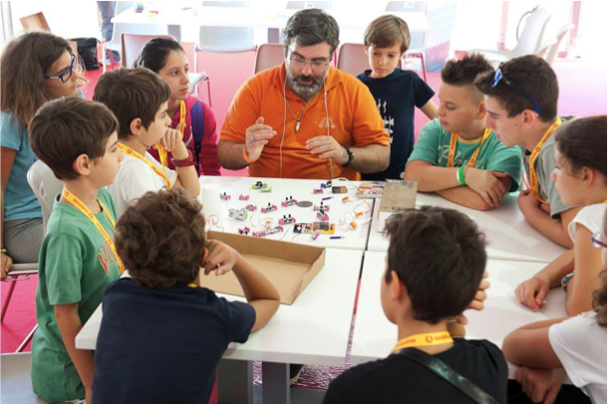
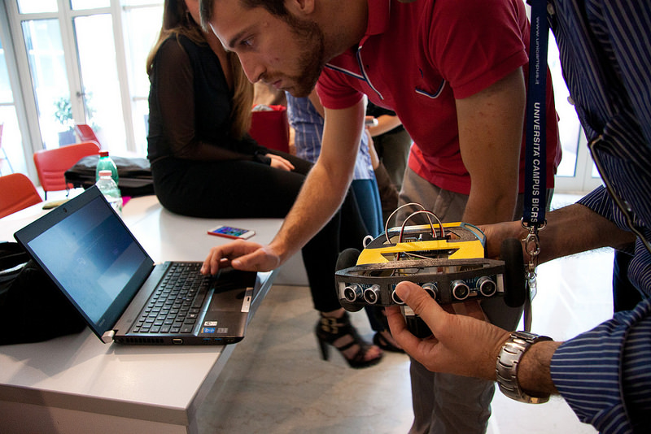
Live Streaming Bando Atelier Creativi – MIUR accompagnamento e supporto alla progettazione
Atelier creativi e attuazione del PNSD – Introduzione (Atelier, creatività, manualità, digitale) a cura di Donatella Solda-Kutzmann (segreteria tecnica del Ministro)
https://www.youtube.com/watch?v=bXQHQtWOyq8

Slide 31
Live Streaming Bando Atelier Creativi – MIUR accompagnamento e supporto alla progettazione
Atelier creativi e attuazione del PNSD - Il formulario on line e le scelte progettuali (Ufficio VI DGEFID)
https://www.youtube.com/watch?v=qX-S_C0HWx4

Slide 32
Live Streaming Bando Atelier Creativi – MIUR accompagnamento e supporto alla progettazione
Atelier creativi e attuazione del PNSD - Spazi e dotazioni (Ufficio VI DGEFID)
https://www.youtube.com/watch?v=VgAEfThrjcg

Slide 33
Live Streaming Bando Atelier Creativi – MIUR accompagnamento e supporto alla progettazione
Atelier creativi e attuazione del PNSD - Risposte ai quesiti
https://www.youtube.com/watch?v=F0hRPPMteGI
Riferimenti (cartella ATELIER MATERIALI):
Faq_Atelier

Slide 34
L’IDEA, IL DESIGN DELLE COMPETENZE, LA PROGETTAZIONE PARTECIPATA
«L’obiettivo è riportare a scuola il fascino dell’artigiano, del «maker» e dello sperimentatore, attraverso lo sviluppo negli alunni della consapevolezza che gli oggetti si possano progettare e creare. L’obiettivo è, inoltre, alla luce dei progressi delle tecnologie digitali e del loro impatto su società ed economia, creare laboratori che consentano la produzione di video, di apps e giochi, di arte e musica digitale, e che costituiscano un accesso alla realtà immersiva dove, ad esempio, si può proporre una didattica basata sullo storytelling o metodologie di didattica attiva» (Allegato 1).
«Se gli atelier vanno pensati come l’ambiente in cui si mettono in campo le competenze allora il punto di partenza non può essere semplicemente l’acquisto delle dotazioni, ossia la c.d. «lista della spesa»; non vi sono modelli o pacchetti da acquistare confezionati da altri: il punto di partenza è la progettazione unica e originale di ogni singolo istituto» (Allegato 1)
http://www.reggiochildren.it/attivita/atelier/

Slide 35
L’IDEA, IL DESIGN DELLE COMPETENZE, LA PROGETTAZIONE PARTECIPATA
L’IDEA: è importante pensare ad un ambiente dove fare esperienze per le competenze; uno spazio che ambisca a coinvolgere il maggior numero di classi/studenti incoraggiando la creatività, la manualità, il gioco, l’uso critico dei media e il pensiero progettuale usando anche le tecnologie; un «incubatore di idee» dove gli studenti apprendono e mettono in pratica curiosità e fantasia; un punto di incontro tra apprendimento formale e informale, tra materiali e strumenti antichi e d’avanguardia.
IL DESIGN DELLE COMPETENZE ATTESE: deve concretizzarsi e calibrarsi sulle necessità e sulle condizioni di fatto delle singole scuole; il suo impiego può essere integrato nel curricolo sia disciplinare che interdisciplinare, mirato al raggiungimento di percorsi di competenza, prevedendo anche nuove modalità di valutazione formale.
Per le ore curricolari l’atelier può essere pensato per realizzare progetti basati sulla didattica per competenze; ma può essere anche uno spazio per la comunità, con apertura al territorio e ai genitori o a studenti di altre scuole. Utilizzabile dai docenti per attività di formazione, può essere l’ambiente dove aggregare gruppi verticali, dall’infanzia alla secondaria di primo grado; oppure, anche attraverso dinamiche cooperative e collaborative, per gruppi aperti o orizzontali su più classi, con un approccio progettuale più metodologico che tecnologico.

Slide 36
L’IDEA, IL DESIGN DELLE COMPETENZE, LA PROGETTAZIONE PARTECIPATA
LA PROGETTAZIONE PARTECIPATA: è auspicabile, coinvolgendo oltre ai docenti e agli studenti, varie e specifiche professionalità (tecnologi, artigiani, architetti, ecc).
Dalle Indicazioni nazionali per il primo ciclo «promuovere i saperi propri di un nuovo umanesimo: la capacità di cogliere gli aspetti essenziali dei problemi; la capacità di comprendere le implicazioni, per la condizione umana, degli inediti sviluppi delle scienze e delle tecnologie; la capacità di valutare i limiti e le possibilità delle conoscenze; la capacità di vivere e di agire in un mondo in continuo cambiamento. […]
Realizzare attività didattiche in forma di laboratorio, per favorire l’operatività e allo stesso tempo il dialogo e la riflessione su quello che si fa. Il laboratorio, se ben organizzato, è la modalità di lavoro che meglio incoraggia la ricerca e la progettualità, coinvolge gli alunni nel pensare, realizzare, valutare attività vissute in modo condiviso e partecipato con altri, e può essere attivata sia nei diversi spazi e occasioni interni alla scuola sia valorizzando il territorio come risorsa per l’apprendimento».
Una dimensione di comunità utile non solo all’atto della sua realizzazione, ma anche al suo sviluppo nel tempo, grazie all’interazione con altre realtà territoriali quali spazi di co-working, fab lab, incubatori, università, centri di ricerca, associazioni per favorire un utilizzo condiviso delle risorse e la diffusione dei progetti realizzati all’interno di singoli laboratori.

Slide 37
LO SPAZIO E GLI STRUMENTI DEGLI ATELIER CREATIVI
Gli spazi nei quali realizzare gli Atelier dovranno essere preferibilmente più grandi di un'aula convenzionale per offrire una qualità diversa dello stare a scuola, per modificare i gruppi classe e per ospitare più attività contemporaneamente. Essi possono essere progettati a partire da alcuni elementi base, ispirati alla flessibilità e all'organizzazione dell’ambiente di apprendimento e dei suoi elementi. Tutte le scelte sono fortemente condizionate dalla superficie dell’ambiente individuato come sede dell'atelier e dalla progettazione didattica dello stesso. Si tratta di un’analisi che richiede il coinvolgimento della comunità scolastica, ma anche di figure esperte nel design degli spazi.
Riferimenti:
https://archeworks.org/wp-content/uploads/2015/02/Toolkit-Digital-Atelier-Archeworks-New-Practice-team sm.pdf
SETTING VARIABILI. Sono ottenuti mediante isole di lavoro e postazioni con un numero variabile di studenti che permette di gestire la pianificazione dei progetti più agevolmente.
SCHERMI E CONNESSIONI. Nell’atelier interagiscono strumenti e contenuti sia analogici che digitali per cui è importante concepire uno spazio didattico fluido che superi la fissità dell’aula, e consenta l’impiego simultaneo di schermi e superfici per la ricerca e l’annotazione.

Slide 38
LO SPAZIO E GLI STRUMENTI DEGLI ATELIER CREATIVI
Zone specializzate. Sono percorsi o set di esperienza reale o virtuale che permettono di scoprire o promuovere i talenti degli studenti anche nel campo della produzione di audio, video, suono, attraverso l’uso di strumenti digitali; sono inoltre aree «generaliste» di tinkering o di stampa 3D. È importante prevedere l’impatto e la successiva fruibilità di strumenti che contemplino l’uso dello spazio, del suono o delle luci anche in contemporanea con altre attività interne all’atelier.
«Gli spazi, i materiali e le tecnologie devono adattarsi agli utenti e non viceversa», dando vita ad aule, spazi, aumentati dalla tecnologia, in cui avviene la separazione del concetto di classe da quello di aula, la finalizzazione didattica delle strutture e degli strumenti e, al tempo stesso, la creazione di ambienti «non dedicati» ed informali.
«La struttura spaziale è interpretabile anche come una matrice con alcuni punti di maggiore specializzazione, cioè gli atelier ed i laboratori, alcuni di media specializzazione e alta flessibilità, cioè le sezioni/classi e gli spazi tra la sezione e gli ambienti limitrofi (solo a volte annessi alla sezione) e altri generici, cioè gli spazi connettivi che diventano relazionali e offrono diverse modalità di attività informali individuali, in piccoli gruppi, in gruppo. La sequenzialità di momenti didattici diversi che richiedono configurazioni diverse alunni docente o alunni-alunni sta alla base di una diversa idea di edificio scolastico, che deve essere in grado di garantire l’integrazione, la complementarietà e l’interoperabilità dei suoi spazi».

Slide 39
LO SPAZIO E GLI STRUMENTI DEGLI ATELIER CREATIVI
www.makerspaceforeducation.com

Slide 40
LO SPAZIO E GLI STRUMENTI DEGLI ATELIER CREATIVI
Studioli separabili. Si può prevedere, anche attraverso arredi mobili e dispositivi individuali o collettivi su carrello, la possibilità di creare temporaneamente degli ambienti separati (studioli), in base alla tipologia di aggregazione dei gruppi di lavoro e al grado di responsabilizzazione e autonomia degli studenti.
COLORI E LUCI. La scelta dei colori per pareti, porte, arredi è un aspetto molto significativo, anche di co-progettazione. Questa è un’opportunità per analizzare le potenzialità che le scelte dei colori portano con sé in termini di benessere, piacevolezza, energia. L’integrazione di luci naturali e di luci artificiali, insieme all’individuazione di possibilità di zone di luce o di ombra, costituiscono un fattore importante per l’efficacia dell’uso dell’atelier.
Infrastruttura elettrica ed informatica. L’aspetto della sicurezza, data la compresenza di dispositivi mobili e fissi al fianco di strumenti per la manualità e la creatività anche elettrici, richiede uno studio attento della dislocazione e dei carichi prevedibili per i punti di accesso all'elettricità e alla rete.
Tipologie di atelier. Sono schemi pensati con una dotazione di base (il cosiddetto «tappeto digitale») comune ad ogni atelier e con due specifiche dotazioni, di cui una a bassa specializzazione e una ad alta specializzazione, prevedendo una configurazione di attrezzature specifiche legate al progetto educativo dell’istituto.

Slide 41
TAPPETO DIGITALE Allegato 2

Slide 42
ATELIER STANDARD (ALTA FLESSIBILITà) a bassa specializzazione (Allegato 3)
È generico, orientato alla creatività e allo sviluppo di competenze trasversali. Si possono introdurre dispositivi per connotarlo di volta in volta, ed è abilitato all’introduzione di nuovi strumenti. Al suo interno può trovare posto, una «Tinkering zone» (un esempio è offerto dal museo Leonardo da Vinci di Milano http://www.museoscienza.org/tinkering-zone/cosa-si-fa.asp
«Tinkering zone» letteralmente significa armeggiare, trafficare. Permette di sperimentare in modo diverso la scienza e la tecnologia, utilizzando prima di tutto la creatività come strumento per relazionarci e per comprendere ciò che ci circonda.
Un potenziale simile è intrinseco nei laboratori dedicati al disegno e alla prototipazione rapida (i cosiddetti «Fab Lab»), dove è possibile per gli studenti seguire tutti i passi per la progettazione e la costruzione di oggetti fisici anche di elevata complessità. Un ambiente didattico eccellente per stimolare la partecipazione, un modo empirico per apprendere impegnativi concetti di natura scientifica. (vedere slide da 53 a 66)

Slide 43
ATELIER SPECIALIZZATO (BASSA FLESSIBILITà) ad alta specializzazione (Allegato 3)
È costruito su un filone tematico o sull’intersezione tra filoni tematici più specifici: scientifico, artistico, umanistico, musicale, trasversale, artigianato, arte digitale, specifici bisogni speciali e percorsi interattivi.
Ciascun partecipante potrà sviluppare competenze chiave della società contemporanea (la creatività, la capacità di innovazione, il pensiero critico, l’imprenditorialità e la flessibilità e competenze su temi specifici, come robotica, energia sostenibile e tecnologie verdi, artigianato del territorio, arte e musica digitale, ecc.), grazie all’integrazione di tecnologie, strumenti e design che permetteranno di realizzare una intersezione tra arte e scienza.

Slide 44
ATELIER CREATIVI CO-PROGETTAZIONE E CO-FINANZIAMENTO
WikiScuola, DigiConsum ed iOsmosi co-progettano e co-finanziano gli Atelier Creativi della tua scuola in relazione al Bando. Al fine di ottenere fino a 21 punti in più nella valutazione finale, essi sono in grado di offrire:
Co-progettazione con indicazioni e soluzioni sulla base delle singole esigenze delle scuole. Compilando il questionario di seguito indicato potrete analizzare insieme i punti di forza del vostro Atelier ideale ed allestire un esclusivo spazio creativo;
Consulenza anche in fase di inoltro della domanda al MIUR da fare entro la scadenza del 27 aprile 2016 con istanza online dal SIDI;
Servizi in fase di realizzazione del progetto con formazione su Coding e Robotica offerti da Docendum srl di Digiconsum, il servizio internazionale di scambi linguistici offerto da iOsmosi oppure AmicoWiki piattaforma di comunicazione e formazione per la scuola;
Co-finanziamenti da parte di queste aziende private in servizi fino al 15% del progetto.
Questionario per supporto alla progettazione dell’atelier creativo:
http://goo.gl/forms/Gp7zy61gkc
http://www.wikiscuola.it/index.php/atelier-creativi

Slide 45
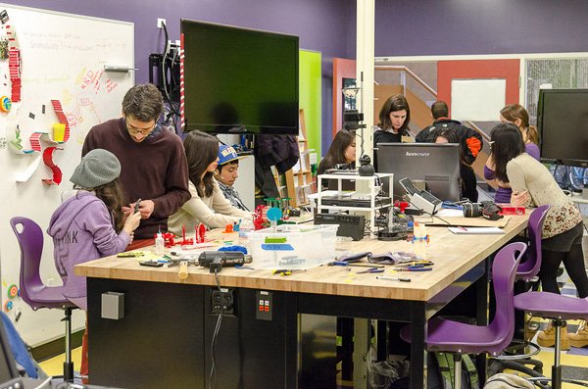
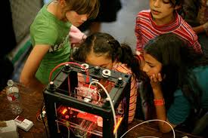
ATELIER CREATIVI SUPPORTO ALLA PROGETTAZIONE
www.campustore.it/
www.campustore.it/atelier-creativi.html
www.campustore.it/atelier-creativi/arredo-tappeto-digitale.html

Slide 46
ATELIER CREATIVI INCONTRI FORMATIVI
CampuStore promuove una serie di incontri gratuiti della durata di un’ora (presentazione/esposizione/prova dei prodotti) con l’obiettivo di illustrare le soluzioni più idonee alla realizzazione dei progetti per gli atelier creativi.
Bari - Giovedì 28 aprile - 16:00 - 18:00
RoboCup - Fiera del Levante (Pad. 10) - Lungomare Starita 4
Riferimenti:
www.campustore.it
https://campustore.wordpress.com
www.campustore.it/atelier-creativi/tour-atelier-creativi.html

Slide 47
DidaLab – L’Atelier creativo digitale
Per soluzioni che si prestano alla realizzazione di progetti conformi al Bando.
Riferimenti:
www.unidida.com/didattica_multimediale/it/
www.unidida.com/didattica_multimediale/it/news/item/151-atelier-creativi.html?jjj=1461258860992
www.unidida.com/didattica_multimediale/it/news/item/152-pilly-tab-il-cuscino-per-il-tablet-sul-tappeto-digitale.html
Altri riferimenti (cartella ATELIER MATERIALI):
DidaLab-Presentazione
DidaLab-AtelierCreativoDigitale
DidaLab-AtelierCreativoDigitale-PillyTab

Slide 48
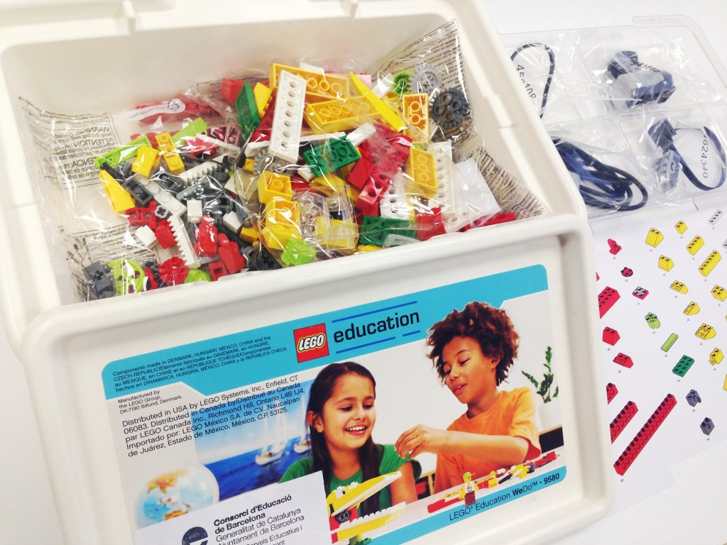
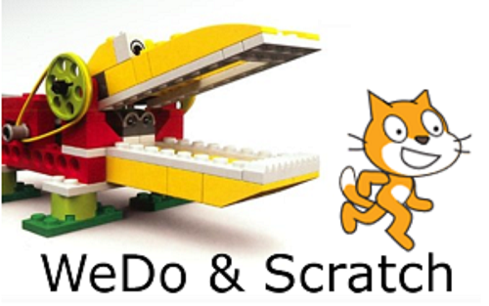
Associazione Roma Makers FabLab Roma Makers
L’associazione mira a diffondere la cultura digitale e soprattutto la contaminazione creativa tra discipline artistiche, umanistiche, scientifiche e tecnologiche. Il blog presenta una serie di interessanti tematiche.
www.officine.romamakers.org/progettare/latelier-creativo-partire-dalle-competenze/
http://officine.romamakers.org/category/progetti/
http://officine.romamakers.org/atelier-creativi-due-nuovi-seminari-nella%20serata-di-mercoledi-6-aprile/
http://officine.romamakers.org/blog-roma-makers/

Slide 49
GRUPPI FACEBOOK Animatori Digitali e Atelier Creativi Let’s go
Una piazza virtuale rivolta ai nuovi Animatori Digitali della scuola italiana per condividere notizie, esperienze e strategie.
Spazio di condivisione di informazioni (corsi e prodotti esclusivamente gratuiti) e buone pratiche.
Riferimenti:
www.facebook.com/groups/AnimatoriDigitali/?fref=ts&_nodl
https://www.facebook.com/groups/966049063486857/?fref=ts&_nodl

Slide 50
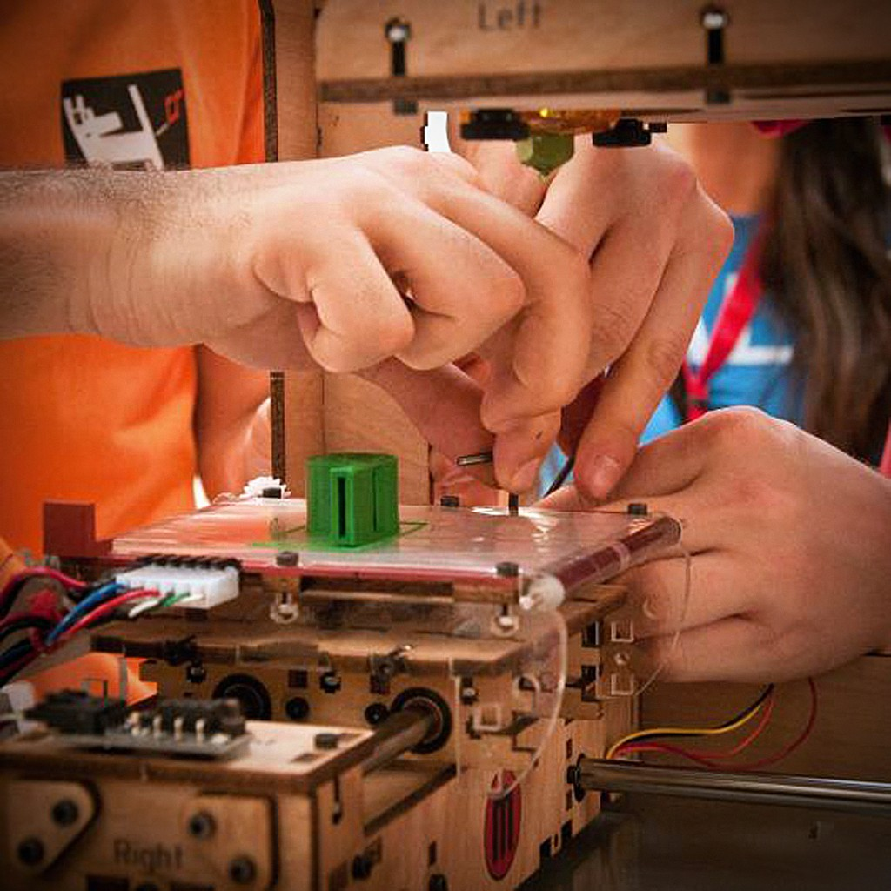
BLOG designdidattico.com
Blog del Prof. Emiliano Onori che propone una interessante riflessione sul Team Digitale. «E se includessimo anche gli studenti?»
«Coinvolgere la comunità scolastica significa innanzi tutto mettere i docenti e gli amministrativi nella condizione di poter fruire di una comunicazione efficace e rapida. Allo stesso tempo tale coinvolgimento implica far emergere esperienze e buone pratiche (didattiche e, perché no, anche amministrative) che troppo spesso appartengono al sommerso lavoro scolastico».
«I veri “portatori di interesse” cui deve andare il nostro impegno ed il nostro primo pensiero, didattico e tecnologico, sono e restano i nostri studenti, attorno ai quali va costruito un «mondo di innovazione» serio, consapevole e sostenibile».
www.designdidattico.com
www.facebook.com/Designdidattico
www.twitter.com/Designdidattico
http://telegram.me/designdidattico

Slide 51
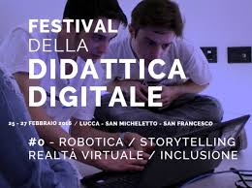
BLOG designdidattico.com
Il TEAM PER L’INNOVAZIONE STUDENTESCO può fornire:
«Indicazioni su adozioni di libri di testo digitali (molti dei quali sono ancora, purtroppo, semplici pdf del cartaceo).
Suggerimenti su modalità didattiche 2.0; non tutti gli studenti apprezzano, ad esempio, il «cooperative learning», mentre trovano piuttosto utile la «classe capovolta».
Spunti per acquisti di LIM, notebook, tablet, workstation, stampanti 3D ed altro.
Proposte per la partecipazione a convegni realmente interessanti per il corpo studentesco (penso al recente Festival della Didattica Digitale di Lucca).
Consigli sull’implementazione di infrastrutture software come le piattaforme didattiche (“Edmodo”, “Fidenia”, “Google Apps for Education” che gli studenti del team potrebbero sperimentare come “beta tester” per poi estenderle al resto della comunità degli alunni).
Ispirazioni su tutto quel mondo (digitale e non) che ad un docente non verrà mai in mente!»
www.festivaldidatticadigitale.it

Slide 52
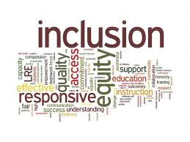
GRUPPO insegnantiduepuntozero
«Questo è un gruppo dove provare (insieme) a definire un’idea di scuola che punti al miglioramento dell’apprendimento rispondendo ai nuovi bisogni degli studenti del 21° secolo.
Non possiamo fare una scuola che non sia com’è la vita che vivono fuori dalla scuola, e loro imparano anche fuori. Il problema è il disagio che sempre più spesso si manifesta nei confronti della scuola, troppo diversa rispetto alla loro vita. Noi dobbiamo far sì che non stiano male a scuola e di provare a trovare un «incontro» è tutto a carico nostro e non loro.
Il gruppo Insegnanti 2.0 vuole anche essere punto d’incontro per tutti i docenti che hanno già fatto esperienza o stanno iniziando a farne in Classi 2.0 o Scuole 2.0.
Il gruppo nasce dopo le numerose adesioni al gruppo Insegnanti 2.0».
https://insegnantiduepuntozero.wordpress.com/about
https://m.facebook.com/insegnantiduepuntozero
https://m.facebook.com/groups/insegnantiduepuntozero/

Slide 53
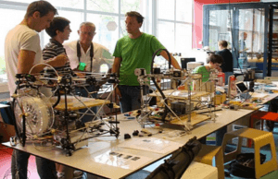
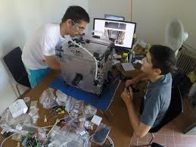
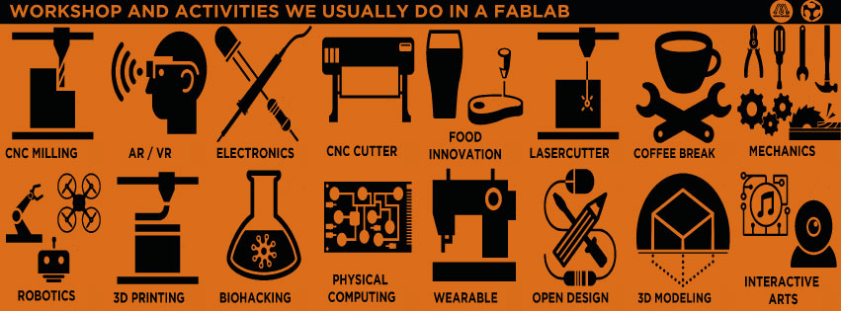
Trasformare i laboratori FAB LAB (Fabrication Laboratory)
I Fab Lab (Fabrication Laboratory) rappresentano un esempio notevole tra i laboratori di ultima generazione e possono essere definiti come ambienti attrezzati con tecnologie di fabbricazione digitale volti alla prototipazione, votati all'invenzione e all'innovazione.
Sono ambienti di apprendimento per creare, giocare, apprendere, educare, inventare.

Slide 54
Trasformare i laboratori FAB LAB (Fabrication Laboratory)
Un Fab Lab è un laboratorio equipaggiato con software per la modellazione e la progettazione, schede e accessori elettronici, strumentazione tradizionale e macchine a controllo numerico capaci di lavorare con materiali diversi.
Un Fab Lab è aperto e quindi aiuta la crescita di comunità di studenti, educatori, tecnologi, ricercatori, maker e innovatori, all’interno della quale è possibile collaborare e scambiare tecniche e conoscenza.
www.makerspaceforeducation.com/
www.fablabascuola.it/cos-e-un-fablab.html
www.fabfoundation.org

Slide 55
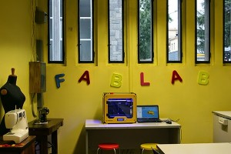
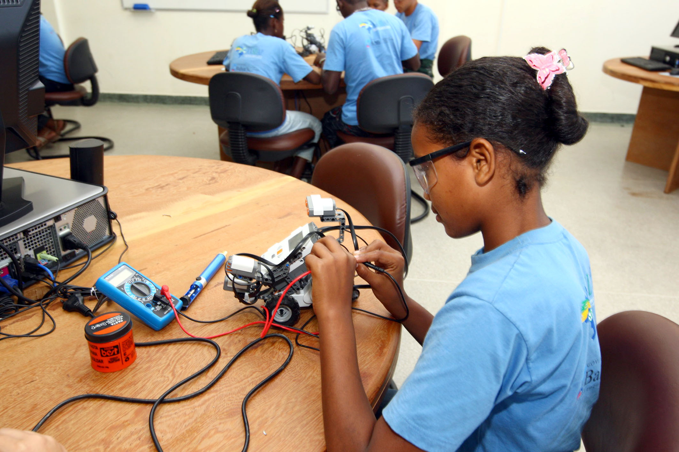
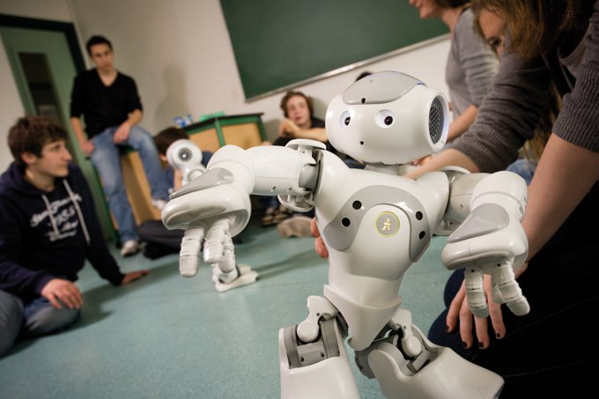
Trasformare i laboratori FAB LAB (Fabrication Laboratory)
La ricetta del Fab Lab viene da lontano e risale al 2001, quando Neil Gershenfeld, docente al Massachusetts Institute of Technology (MIT), utilizza questa sigla per la prima volta in un corso rivolto agli studenti, «How to make (almost) anything».
Il Fab Lab è quindi un laboratorio di nuova generazione che consente agli studenti di toccare con mano le potenzialità delle tecnologie applicate ai materiali (BITS AND ATOMS) come, ad esempio, le stampanti, gli scanner 3D e i linguaggi di programmazione per le schede Arduino.
Il Fab Lab è uno strumento per accrescere le competenze digitali così importanti per confrontarsi con l’Europa.
Lo scopo del laboratorio è essenzialmente quello di consentire agli studenti di sperimentare le nuove tecnologie digitali in un clima didattico cooperativo e di proprietà intellettuale aperta, in pratica «open source»: questa è la filosofia dei cosiddetti «maker».
I nuovi «maker» si interessano di tecnologia e sviluppano la loro creatività cercando di inventare qualcosa da realizzare autonomamente e poi condividere.

Slide 56
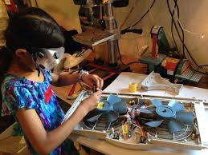
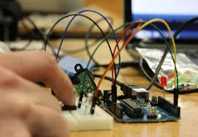
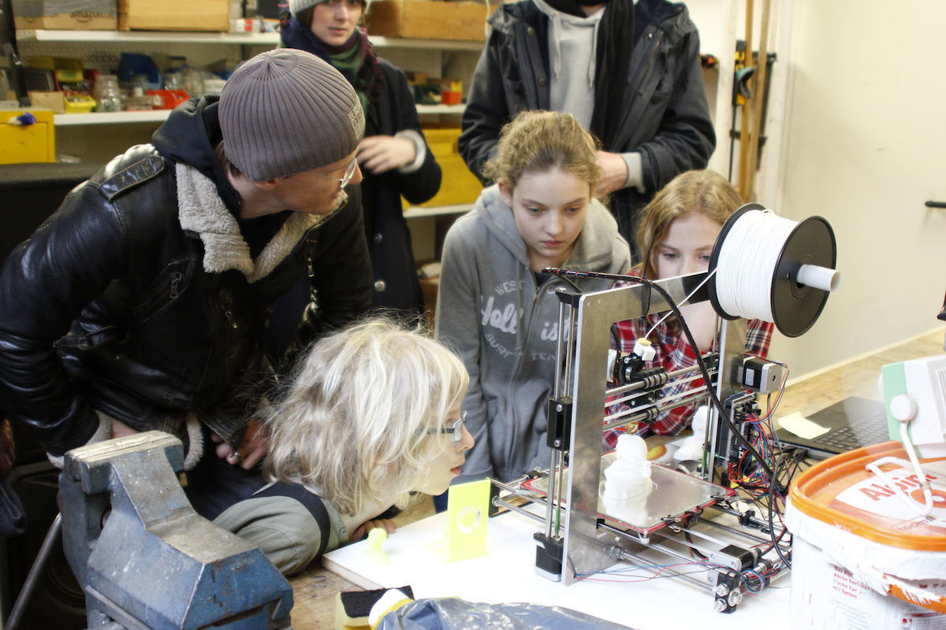
Trasformare i laboratori FAB LAB (Fabrication Laboratory)
Il Fab Lab non è solo uno strumento innovativo di formazione, ma un nuovo stimolo alla collaborazione tra scuola e impresa. La scuola si apre al territorio per diventare una leva di sviluppo importante e un punto di contatto fra educazione e mondo del lavoro.
Il vantaggio è avere un ambiente d’apprendimento destrutturato dal classico setting d’aula dove anche ragazzi con comportamenti difficili, con vissuti pesanti, con bisogni educativi speciali possono sperimentare l’inclusione e acquisire competenze.
Anche il ruolo tradizionale di insegnante e studente viene innovato e tutti (anche persone esterne alla scuola) possono avere un contributo da portare e da condividere: lo spazio del Fab Lab permette di ritrovarsi per scoprire, inventare, creare e dare forma alle idee scambiando le conoscenze necessarie per poterle sviluppare.​
La finalità educativa di questo progetto non è la rincorsa alle ultime tecnologie e il loro utilizzo «usa e getta», ma educare insegnanti e studenti ad un uso consapevole e creativo degli strumenti digitali. I Fab Lab permettono inoltre di affrontare in modo innovativo la didattica per alunni con particolari bisogni educativi che spesso trovano nella tecnologia un grande facilitatore in grado di accelerare i processi di comprensione e formazione.
La creazione dei Fab Lab è nata da un’idea d’innovazione «altra», differente, che ha bisogno di tre componenti fondamentali, tecnica, educazione e comunità, e in cui le vere protagoniste non sono le tecnologie, ma le persone e la loro creatività.

Slide 57
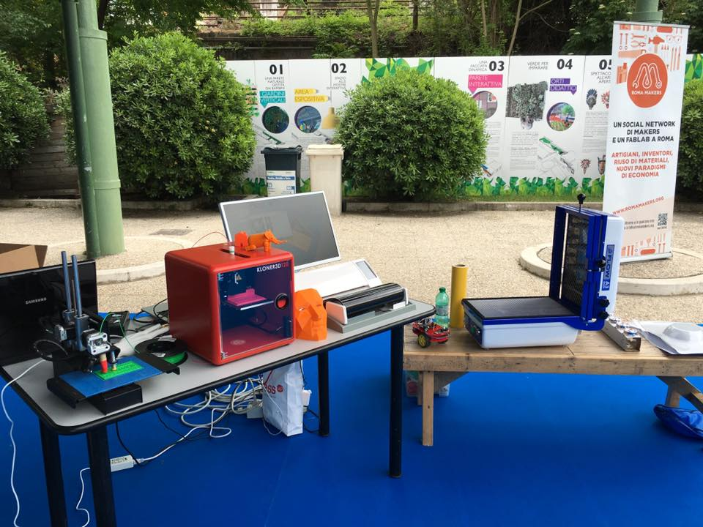
Un Fab Lab per ogni scuola con il supporto di Roma Makers
La diffusione della cultura digitale nelle scuole, da tempo, è considerata un obiettivo prioritario da tutti gli Stati membri della Comunità Europea.
Nelle economie occidentali più avanzate le discipline S.T.E.M. (Science, Technology, Engineering and Mathematics) sono considerate l’asse portante di un sistema scolastico orientato al progresso scientifico e tecnologico.
Il digitale negli ultimi decenni ha avuto un impatto importante non soltanto sul settore dell’Informatica e delle Telecomunicazioni ma anche sul settore del manifatturiero. I prodotti tecnologici che oggi pervadono tutti gli aspetti della vita quotidiana sono il risultato di cicli di sviluppo e produzione interamente digitali.
La moderna progettazione avviene esclusivamente supportata da strumenti digitali (CAD, Computer Aided Design) e la produzione è supportata da processi digitali (CAM, Computer Aided Manufacturing).
Roma Makers è il network nato con lo scopo di connettere tutte le singole realtà legate al mondo dei makers presenti sul territorio di Roma e sensibilizzare l’ambiente culturale romano.
Riferimenti:
https://www.facebook.com/romamakers/?fref=photo
https://twitter.com/RomaMakers

Slide 58
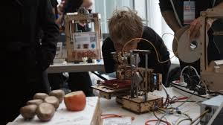
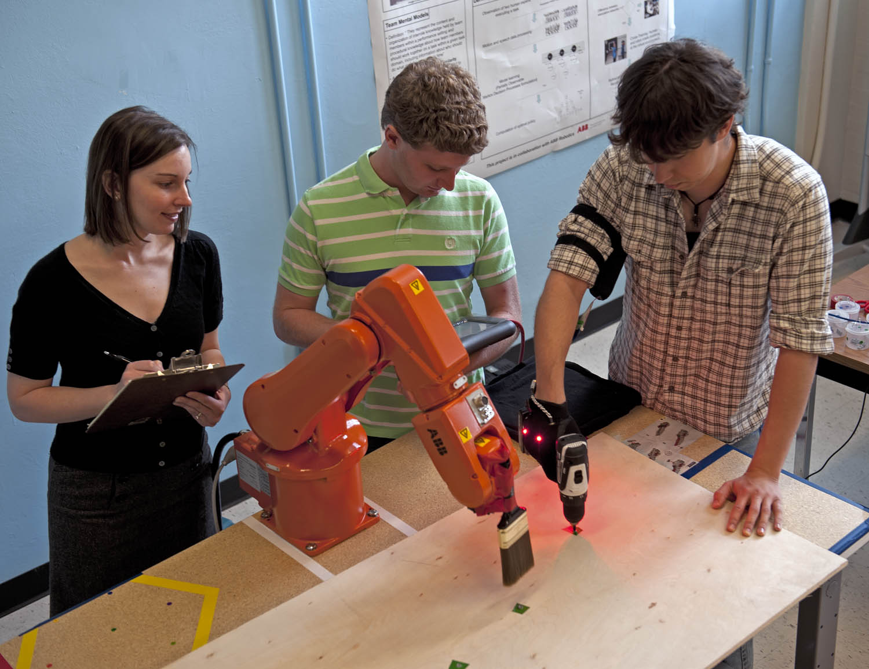
Il Fab Lab diffuso della regione Lazio
Dopo l’Emilia Romagna, anche nella regione Lazio il Fab Lab Diffuso è una realtà. Sono entrate a pieno esercizio le tre strutture di Roma, Bracciano e Viterbo integrate nelle rispettive sedi di BIC Lazio, l’incubatore d’impresa regionale di Lazio Innova. I tre Fab Lab sono stati attrezzati con laboratori e macchinari d’avanguardia, nel pieno rispetto delle indicazioni della Fab Foundation ma declinate secondo le specifiche specializzazioni attribuite alle tre sedi: Moda, Design e Arti Interattive per Roma, Agrifood per Bracciano e Tutela del Patrimonio Artistico e Culturale per Viterbo.
Sarà Roma Makers a gestire il lancio e il primo periodo di avvio dei nuovissimi Fab Lab.
Altri riferimenti:
www.fabfoundatin.org
www.3dprintingcreative.it/si-fa-presto-a-dire-fablab/
www.designcontext.net/11-aprire-un-fablab-un-gioco-da-makers/
www.startupbusiness.it/rilanciare-litalia-con-i-fablab/76739/

Slide 59
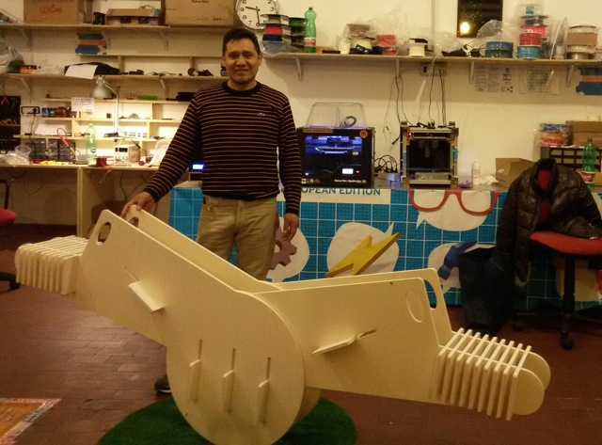
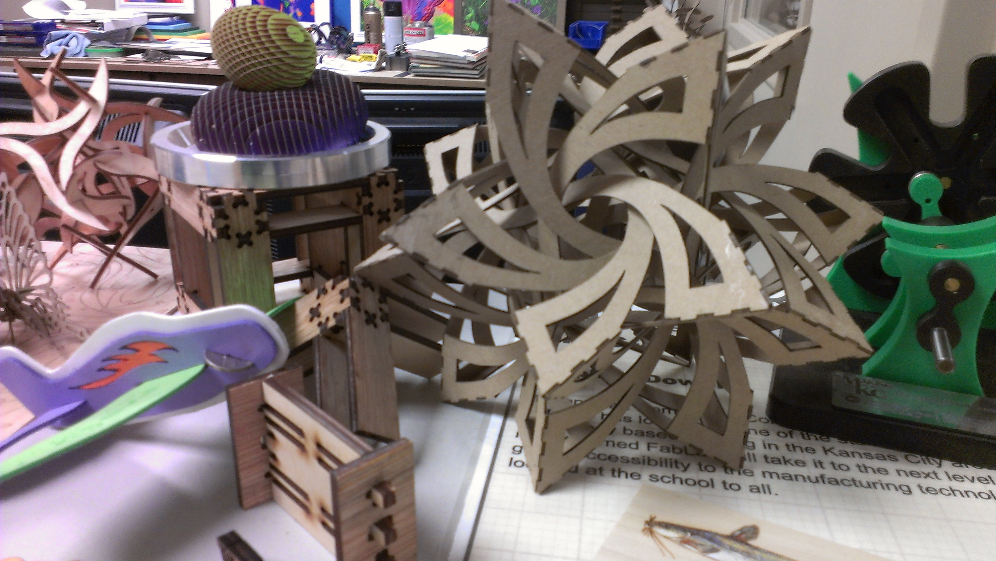
Un FAB LAB per realizzare giochi di legno in kit per bambini
Il lavoro nasce da una idea di Eder Laureano Leon (architetto e designer industriale peruviano) con l’intenzione di riflettere sulla necessità di salvare e quindi tentare di distribuire giochi tradizionali, attingendo alle nuove tecnologie proprie di Fab Lab (makers), in contraddizione con le attività ludiche moderne (videogiochi) che non permettono ai bambini di oggi un’interazione psicomotoria con i coetanei.
«Ho realizzato giochi per bambini in legno che si possono creare con strumenti di fabbricazione digitale nei Fab Lab. I pezzi lavorati sono poi montati ad incastro senza colle né viti. Ho realizzato: dondolo per due; dondolo per quattro; dondolo per due in piedi; dondolo per due in piedi e seduti; sedia a dondolo; letto a dondolo».
Riferimenti:
Telefono: 3206692932
email: ederhati@hotmail.com
Via salaria 280 – 00199 – Roma
Altri riferimenti:
www.stampiamoin3d.com

Slide 60
Consigli e trucchi per aprire un Fab Lab
«Un Fab Lab (dall'inglese fabrication laboratory) è una piccola officina che offre servizi personalizzati di fabbricazione digitale. Un Fab Lab è generalmente dotato di una serie di strumenti computerizzati in grado di realizzare, in maniera flessibile e semi-automatica, quasi qualunque cosa, inclusi prodotti tecnologici generalmente considerati di appannaggio esclusivo della produzione di massa»
Dalla affermazione sopra citata si evince dunque che i Fab Lab democratizzano i sistemi di produzione in maniera innovativa, permettendo di creare rapidamente prototipi di nuove invenzioni e riducendo i costi finali del processo produttivo. (Questo è importante, in quanto, mentre una compagnia può avere un beneficio nel risparmiare tramite il processo di stampa 3D, essa ha in ogni caso il denaro iniziale necessario; al contrario un artigiano locale non dispone di quell’ammontare di risorse).
www.chefuturo.it/2014/01/tutto-cio-che-bisogna-sapere-sui-fablab-e-4-consigli-per-aprirne-uno
www.comeaprire.it/come-aprire-un-fablab/
www.wcap.tim.it/it/2014/03/aprire-un-fab-lab-consigli-trucchi

Slide 61
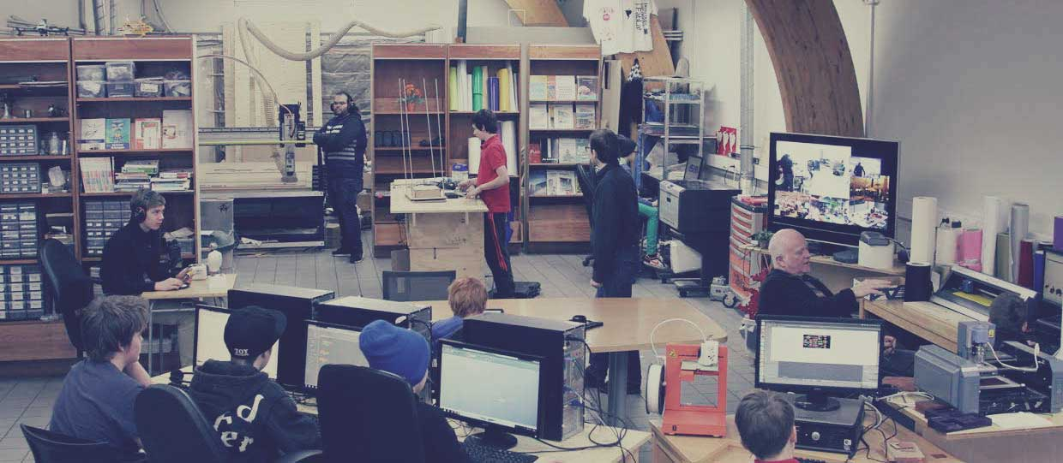
Consigli e trucchi per aprire un Fab Lab
Aprire un Fab Lab nella propria città costituisce una grande opportunità per accrescere skills, competenze, e magari trovare velocemente un nuovo lavoro (come lavorare in un acceleratore di startup).
Un Fab Lab può essere creato in qualunque momento.
Occorrono persone motivate e risorse economiche per comprare tutto ciò di cui si avrà bisogno per avviare le operazioni.
Alcuni riferimenti:
www.makeinitaly.foundation/un-possibile-processo-di-progettazione-per-un-laboratorio/
https://www.fablabs.io
www.i-theatre.org/it/
www.torinosocialinnovation.it/boom-dei-fab-lab-in-italia
http://stampiamoin3d.com/fablab-laboratori-hi-tech-disposizione-tutti-dove-idee-prendono-forma/

Slide 62
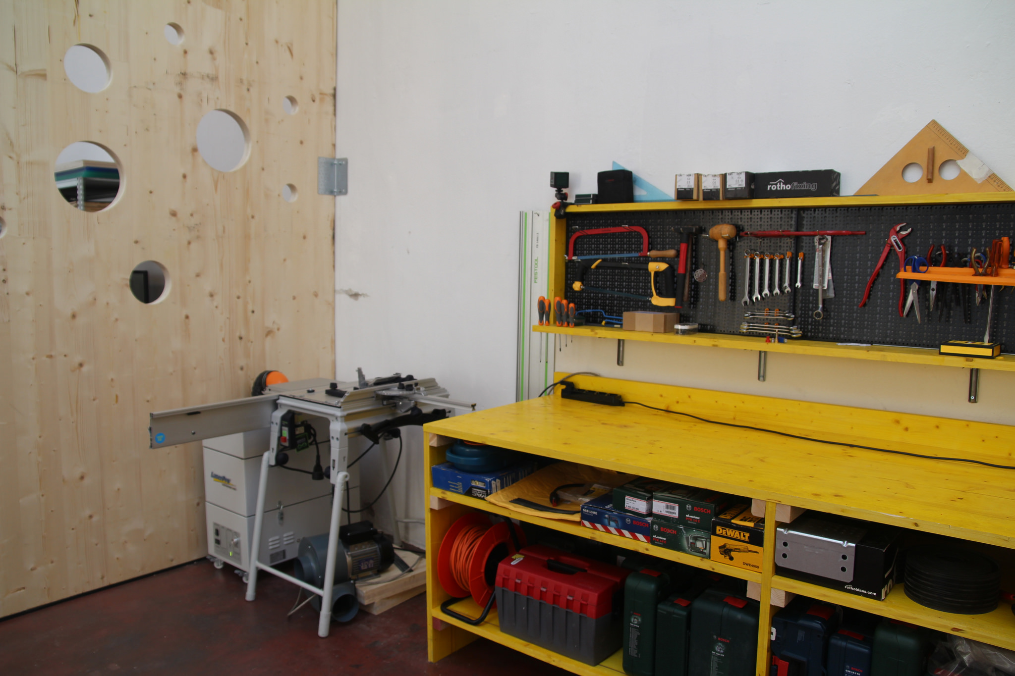
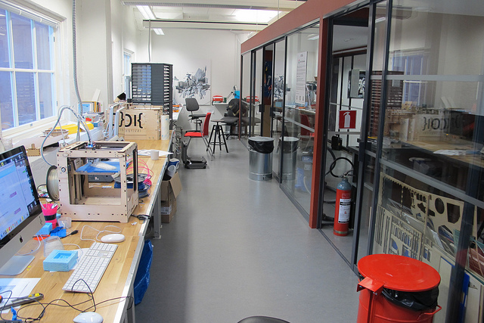
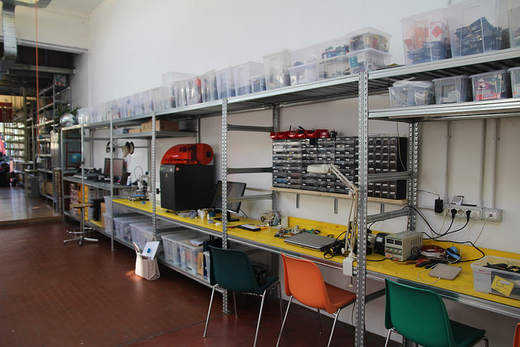
Consigli e trucchi per aprire un Fab Lab
È importante decidere se il Fab Lab sarà economicamente autosufficiente («grass-root»), o sarà sponsorizzato da venditori esterni (affinché raggiungano i loro obiettivi di marketing in un modo meno invasivo per l’ecosistema). Ognuna di queste possibilità ha i suoi punti di forza e di debolezza.
Procedere in modo «grass-root». Necessiterà di un maggior numero di volontari, visto che aprire un Fab Lab richiede molto lavoro e, ovviamente, i volontari potranno solo dedicarvisi nei momenti al di fuori del lavoro. I membri del team dovranno essere pronti ad investire denaro nel progetto. Ciononostante, qualora il Fab Lab riuscisse ad aprire la sua attività con una sicurezza finanziaria seppur limitata e un prodotto in perenne beta-testing, ci saranno anche dei vantaggi a compensare questi aspetti negativi: il team sarà infatti libero dai limiti che accompagnano la presenza di stakeholders come investor e sponsor. Chiaramente l’essere indipendente dalle decisioni di eventuali stakeholders permetterà al workflow del team (dal definire un nuovo tool al programmare un evento) di essere molto più rapido.

Slide 63
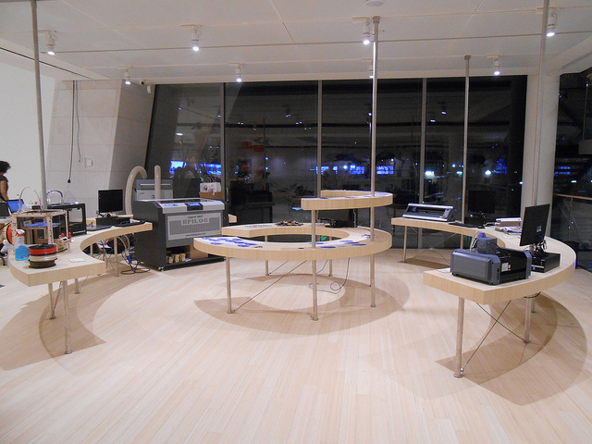
Consigli e trucchi per aprire un Fab Lab
Procedere in modo sponsorizzato. Si dovrà cercare di mantenere il progetto il più neutrale possibile, a prescindere dalla quantità di fondi ricevuti. Questo perché si potrebbe avere più di un investor, o averne uno principale (che utilizzerà il Fab Lab come un’opportunità di marketing) ed altri minori che certamente vorranno collegare il loro logo all’iniziativa. Avere a che fare con gli stakeholders può essere difficile, visto che si dovrà cercare di soddisfare gli sponsor anche se le proposte sono in contrasto con gli ideali del Lab. Aprire un Fab Lab sponsorizzato ha indubbiamente i suoi vantaggi, non ultimo quello di avere tutto il denaro necessario a disposizione. Infatti, mentre un piccolo gruppo, come i creatori di un Fab Lab «grass rooted», potrebbe non potersi permettere una tale quantità di denaro, ciò non costituirà sicuramente un problema per una grossa compagnia. Questa è anche la ragione per la quale sarà sufficiente avere solo cinque o sei persone per creare un Fab Lab sponsorizzato.

Slide 64
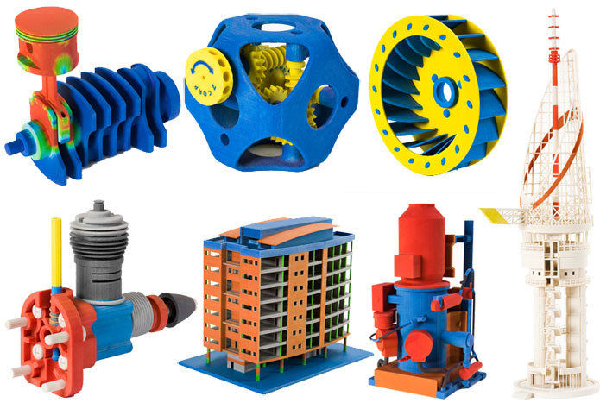
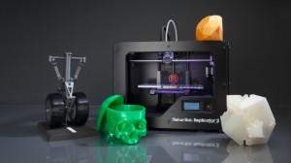
Fab Lab dispositivi tecnologici
Un Fab Lab è uno spazio di coworking dotato di strumentazione d'avanguardia per trasformare le idee in prototipi.
Un tempo macchinari di questo tipo erano inaccessibili alla gente comune e potevano essere trovati ed utilizzati solo nei laboratori di ricerca delle università o di grandi aziende.
Ci sono alcune categorie di macchine in un Fab Lab che svolgono attività generiche necessarie:
una stampante 3D.
una macchina CNC e una a taglio laser (in modo che gli artigiani possano giocare con i materiali e le loro potenzialità).
macchine di fresatura ad alta precisione per la stampa di circuiti che possano permettere alle persone di produrre il loro hardware, assieme a stazioni per il test di elettronica digitale, di design, assemblaggio e di testing del prodotto finale.
Ma un Fab Lab non è fatto solo di macchine: ogni centro dispone di personale specializzato con il compito di supportare tecnicamente lo sviluppo dei progetti degli associati o di stampare e realizzare oggetti conto terzi.

Slide 65
stampiamoin3d.com per la ricerca dei Fab Lab
Il Fab Lab si rivolge sia ai makers che non hanno le risorse per acquistare macchinari professionali sia alla gente comune che vuole sperimentare o magari realizzare un progetto in cooperazione con altri utenti associati al Fab Lab.
Infatti il Fab Lab è uno spazio di coworking, dove è possibile fare gruppo magari per lanciare un nuovo progetto dove ognuno mette a disposizione del gruppo le proprie abilità.
Il Fab Lab infine organizza per i propri associati corsi per utilizzare i macchinari per la fabbricazione digitale (stampanti 3D o macchine CNC), corsi di modellazione 3D e di stampa 3D, corsi di elettronica e di programmazione.
I Fab Lab non sono tutti uguali. Infatti la dotazione di macchine, i servizi offerti e l’organizzazione dei corsi varia da Fab Lab a Fab Lab.
Ricercare i Fablab presenti nel proprio territorio è agevole, grazie al portale Stampiamo in 3D. La scheda di ogni Fab Lab mostra informazioni utili come il sito web, il numero di telefono, l'email e l'indirizzo del Fab Lab stesso, che può essere localizzato anche all'interno di una mappa. Per alcuni Fab Lab sono inoltre disponibili informazioni aggiuntive come ad esempio gli orari di apertura ed i servizi offerti.

Slide 66
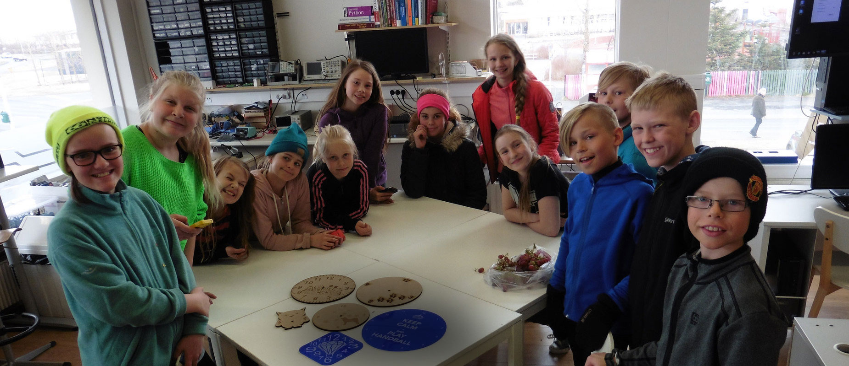
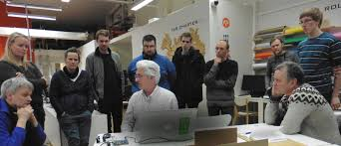
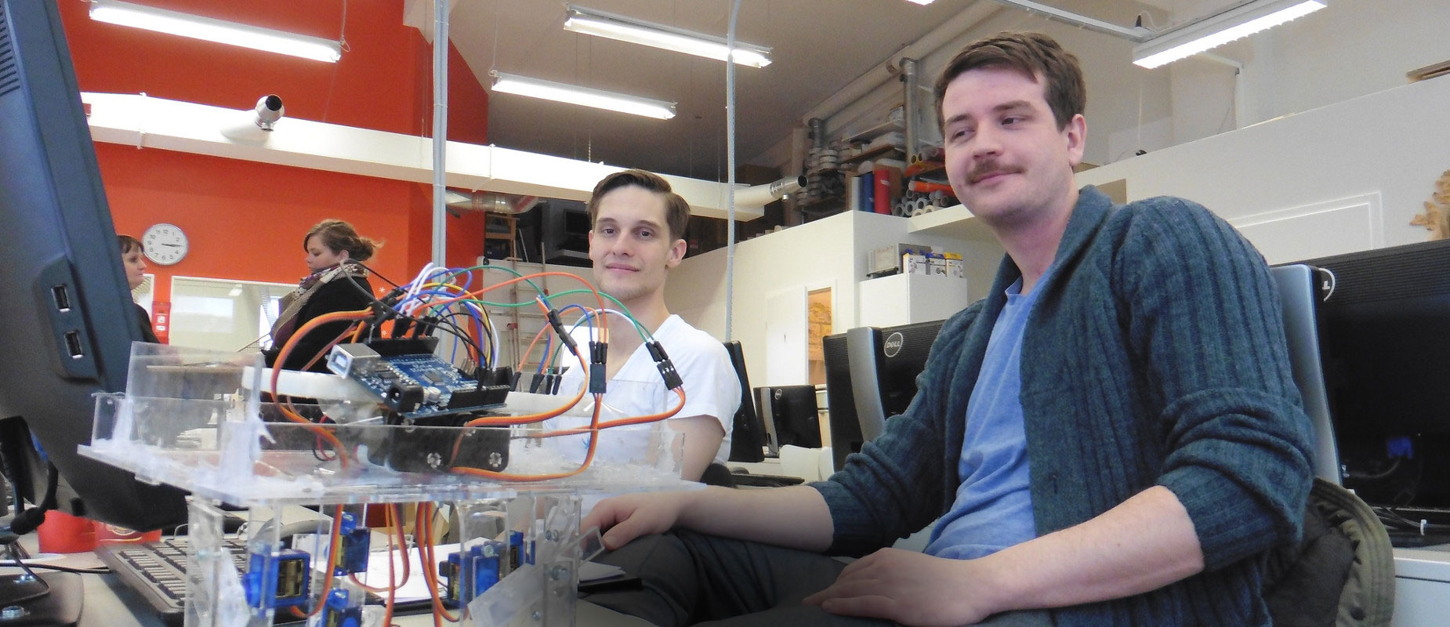
Fab Lab: modelli di business alcuni suggerimenti
Massimo Menichinelli ha riportato su fablab.is alcuni consigli per creare dei modelli sostenibili nell’universo fabber:
«ENABLER»: per chi lancia nuovi Lab o supporta quelli esistenti con la sua catena di distribuzione.
«EDUCATION»: focalizzato sull’educazione globale, all’interno del quale esperti internazionali offrono training dai laboratori locali o persino da università e business tramite il network di videoconferenze Fab Lab e la Fab Lab Accademy. Tale modello prevede anche i meccanismi P2P (Peer to Peer).
«INCUBATOR»: offre agli imprenditori le infrastrutture necessarie per trasformare le opere prodotte nei Fab Lab in business sostenibili. L’incubatore offrirà l’infrastruttura di back office, promozione e marketing, seed capital, l’accesso al network Fab Lab e ad infrastrutture di altre imprese che gli permettano di focalizzarsi sulla sua area di esperienza.
«REPLICATED/NETWORK»: offre un prodotto, servizio o curriculum che agisce facendo leva sull’infrastruttura, staff ed esperienza del Fab Lab locale. Tali opportunità possono essere replicate, vendute e messe in esecuzione da più di un Lab locale, con un margine sostenibile per ciascuna sede. Lo sfruttamento simultaneo di tutti i Lab nel network, per la promozione e fornitura del business crea una forza e una reach per il brand non indifferenti.
Riferimenti:
www.fablab.is

Slide 67
Fab Lab – Altri link utili
http://manuelamimosaravasio.com/fab-lab-for-kids/
www.creaimpresa.it/aprire-fablab-3d-printing-store.php?bid=1625&gclid=CjwKEAjwi9K4BRCQzq7d1c6A_XASJABueAO2GGVsluiOvpBWpLmT5TtuAmjdVXNhul2z2uKD4KvAIRoCHHTw_wcB
http://oralavora.tumblr.com/post/75361982657/fablab-che-cosè-un-fablab
http://millionaire.it/fab-lab-la-casa-di-chi-crea-con-le-proprie-mani/

Slide 68
Link utili suggeriti dal MIUR ToolKit
STAMPANTE 3D
www.thingverse.com/
www.thinkercad.com
www.123dapp.com
www.openscad.org
LASER CUT
www.inkscape.org
www.makercase.com/
www.librecad.org
www.librecad.org
OFFICINA KIT
www.instructables.com
www.thinkercad.com
MICROCONTROLLER
www.inkscape.org
www.makercase.com/
www.123dapp.com
www.librecad.org
SCANNER 3D
www.thingverse.com/
www.thinkercad.com
www.123dapp.com
www.openscad.org
TERMOFORMATRICE
https://it.wikipedia.org/wiki/termoformatura

Slide 69
Link utili suggeriti dal MIUR Allegato 1
ALTRI SITI CONSIGLIATI
http://www.reggiochildren.it/attivita/atelier/
https://archeworks.org/wp-content/uploads/2015/02/Toolkit-Digital-Atelier/Archeworks-New-Practice-team_sm.pdf
http://www.museoscienza.org/tinkering-zone/cosa-si-fa.asp

Slide 70
Altri link utili
http://www.cgmagazine.it/cosa-sono-gli-atelier-creativi-che-stanno-per-piombare-nelle-nostre-scuole/
https://prezi.com/3pwlsn-qdzy5/pnsd-bando-per-la-creazione-di-atelier-creativi/?utm_campaign=share&utm_medium=copy
http://www.techeconomy.it/2016/03/31/atelier-digitali-linee-guida-acquisti
https://www.eventbrite.it/e/biglietti-intel-school-makers-23814658284?aff=usr
https://docs.google.com/forms/d/1njrSXzZxNEataf5a_2pCcZpvya0Ug6w1dFZIZ8i6Wko/viewform?c=0&w=1
http://www.forumpa.it/scuola-istruzione-e-ricerca/la-nuova-sfida-degli-atelier-nel-primo-ciclo-di-istruzione
http://www.professionistiscuola.it/varie/2145-atelier-creativi-nelle-scuole-cosa-sono-e-dove-reperire-indicazioni-ed-idee.html
www.designdidattico.com/team-digitale-e-se-includessimo-anche-gli-studenti/
http://ischool.startupitalia.eu/education/53111-20160331-intel-miur-laboratori-workshop
www.scuolaetecnologia.it/2016/04/09/francesca-lazzari/perchecomprarlo-posso-farlo-idee-alunni- maker-legowedo-scratch/
http://www.scuolaetecnologia.it/2016/03/18/sara-belloni/uscito-bando-pon-la-realizzazione-atelier-creativi-opportunita-non-perdere/
http://m.orizzontescuola.it/comunicati/incontri-sugli-atelier-creativi-prova-prima-persona-soluzioni-portarli-nella-tua-scuola

